Slide 1

KHỞI ĐỘNG
Một lá đơn không gồm nội dung nào sau đây?
A. Quốc hiệu, tiêu ngữ
B. Thời gian, địa điểm viết đơn
C. Tên của đơn
D. Ảnh nghệ thuật của người viết đơn.
E. Nội dung đơn: giới thiệu bản thân, lí do viết đơn, lời hứa và cảm ơn.
G. Chữ kí, họ tên người viết đơn.
H. Thời gian, địa điểm viết đơn

Slide 2


Tập làm văn
LUYỆN TẬP LÀM ĐƠN

Slide 3
KHÁM PHÁ

Slide 4


Yêu cầu cần đạt
Biết cách viết lá đơn đúng quy định và trình bày đầy đủ nguyện vọng trong đơn.
Viết được lá đơn xin gia nhập đội tình nguyện đúng quy định, trình bày đủ nguyện vọng trong đơn.

Slide 5
Bài 1. Đọc bài văn sau và trả lời câu hỏi:
Thần Chết mang tên 7 sắc cầu vồng
Trong cuộc chiến tranh xâm lược Việt Nam, để diệt sạch cỏ cây trên đường chuyển quân của bộ đội ta, máy bay Mĩ đã rải hơn 72 triệu lít thuốc diệt cỏ, trong đó có 42 triệu lít chất độc màu da cam xuống hơn 20% diện tích miền Nam nước ta. Thuốc diệt cỏ mang toàn tên những màu sắc đẹp của cầu vồng : xanh, hồng, tía, da cam,…
Bom đạn và thuốc diệt cỏ đã phá huỷ hơn 2 triệu héc ta rừng, làm xói mòn và khô cằn đất, diệt chủng nhiều loài muông thú, gây thảm hoạ môi trường vô cùng khốc liệt.

Slide 6
Nhưng hậu quả nặng nề nhất mà chất độc màu da cam gây ra là hậu quả đối với con người. Sau hơn 30 năm, chất độc này vẫn còn trong đất, trong thức ăn và trong chính cơ thể con người, gây ra những bệnh nguy hiểm cho người nhiễm độc và con cái họ, như ung thư, nứt cột sống, thần kinh, tiểu đường, sinh quái thai, dị tật bẩm sinh,… Ước tính cả nước hiện có khoảng 70000 người lớn và từ 200000 đến 300000 trẻ em là nạn nhân của chất độc màu da cam. Đó là chưa kể nhiều em bé mất từ trong bụng mẹ hoặc mất ngay lúc mới sinh, chưa kịp sống trọn một giờ bên cha mẹ, anh em mình.
Theo tạp chí TIA SÁNG
Chất độc màu da cam: chất độc đựng trong thùng chứa có đánh dấu phân biệt bằng màu da cam.

Slide 7
Bài 1. Đọc bài văn sau và trả lời câu hỏi:
Chất độc màu da cam gây ra những hậu quả gì đối với con người ?
Cùng với bom đạn và các chất độc khác, chất độc màu da cam đã phá hủy hơn 2 triệu héc ta rừng, làm xói mòn và khô cằn đất, diệt chủng nhiều loại muông thú, gây ra những bệnh nguy hiểm cho những người nhiễm độc và con cái họ, như ung thư, nứt cột sống, thần kinh, tiểu đường, sinh quái thai, dị tật bẩm sinh,...
Hiện cả nước ta có khoảng 70.000 người lớn, từ 200.000 đến 300.000 trẻ em là nạn nhân của chất độc màu da cam.

Slide 8
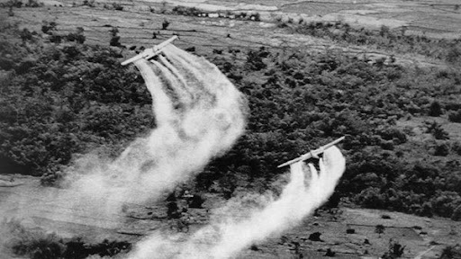
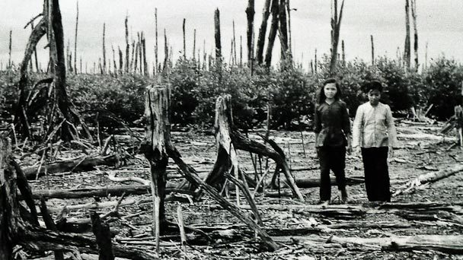
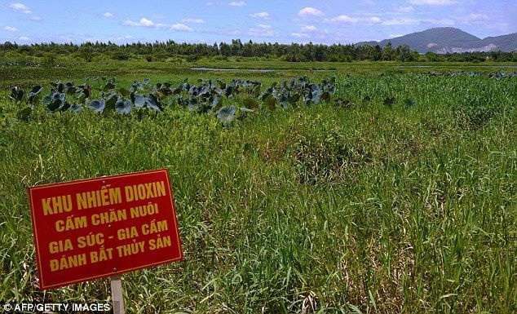
Hậu quả của chất độc màu da cam đối với môi trường sống.

Slide 9
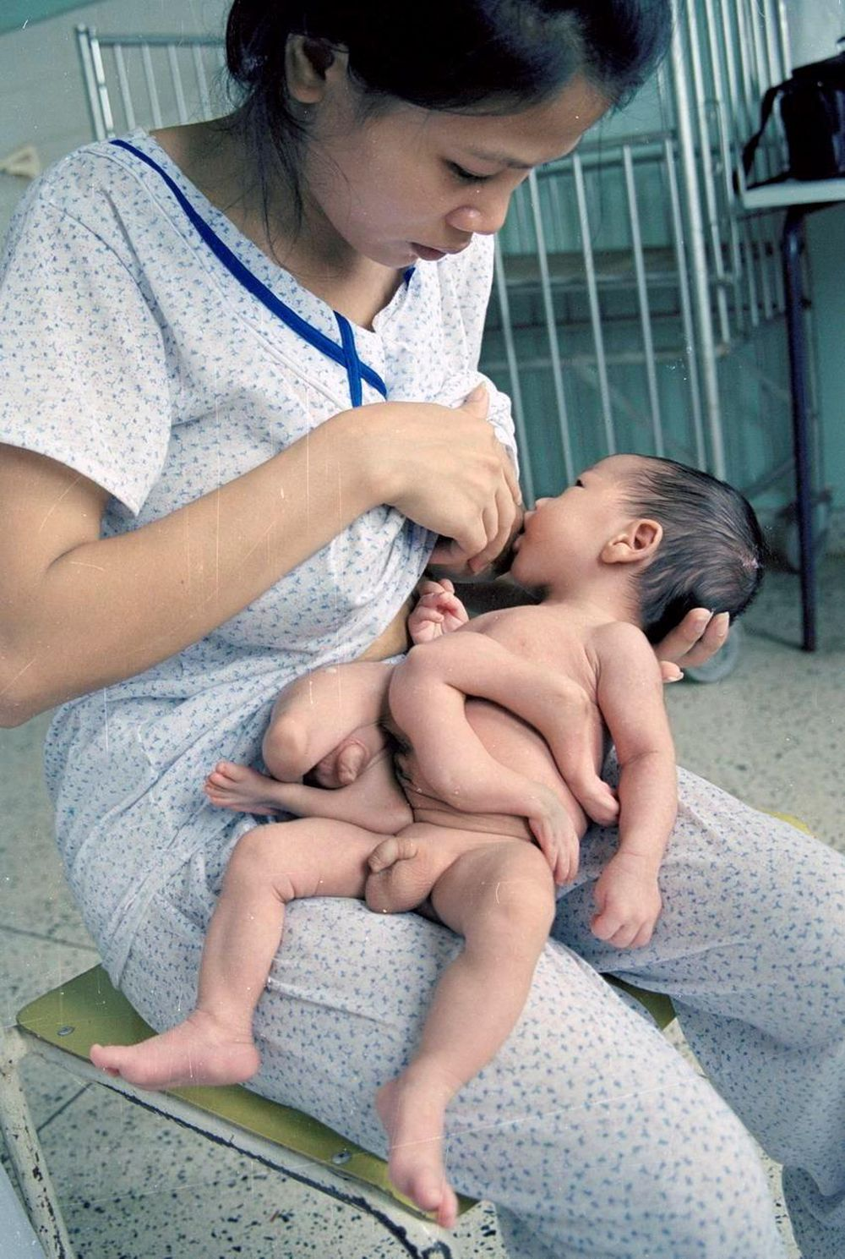
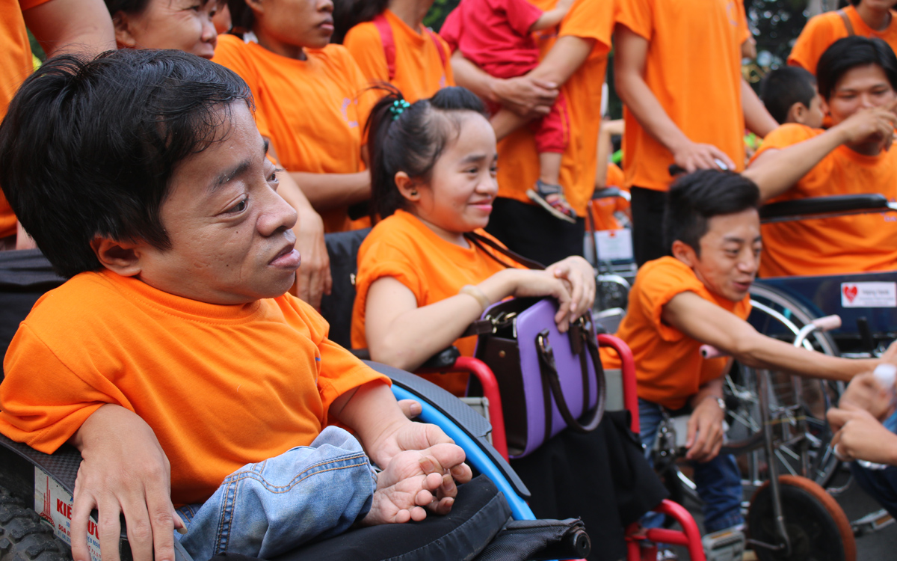
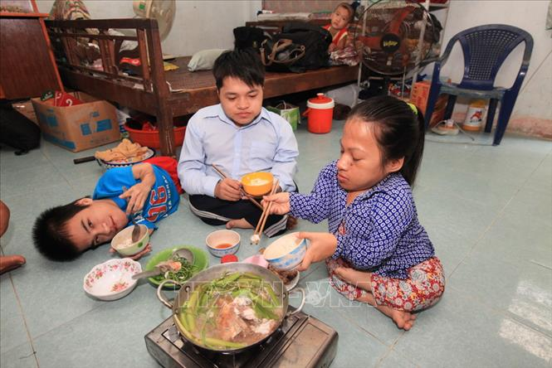
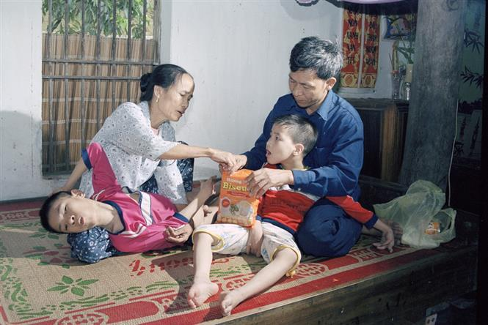
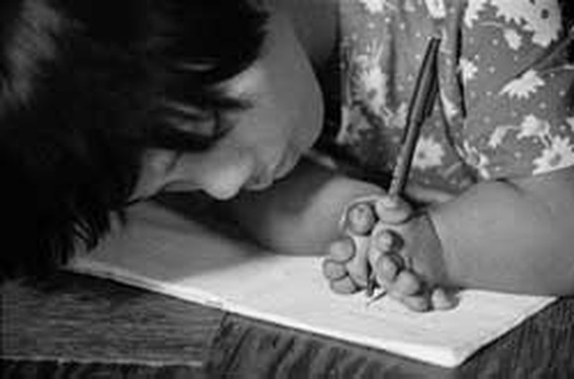
Một số hình ảnh của các nạn nhân nhiễm chất độc màu da cam

Slide 10
Bài 1. Đọc bài văn sau và trả lời câu hỏi:
Chúng ta có thể làm gì để giảm bớt nỗi đau cho những nạn nhân chất độc màu da cam?
Thăm hỏi, giúp đỡ các gia đình có người nhiễm chất độc màu da cam.
Sáng tác truyện, thơ, bài hát, tranh, ảnh ...thể hiện sự cảm thông với các nạn nhân, vận động mọi người giúp đỡ cô bác và những bạn nhỏ bị ảnh hưởng của chất độc này.
Lao động công ích gây quỹ ủng hộ nạn nhân chất độc màu da cam nói riêng và nạn nhân chiến tranh nói chung.

Slide 11
Bài 2. Giả sử địa phương em tổ chức đội tình nguyện giúp đỡ nạn nhân chất độc màu da cam, em hãy viết đơn xin gia nhập đội tình nguyện.
Lá đơn viết gửi ai/tổ chức nào ?
Lá đơn gửi Ban Chấp hành Hội Chữ thập đỏ địa phương
Mục đích viết đơn là gì?
Mục đích viết đơn: xin gia nhập đội tình nguyện giúp đỡ nạn nhân chất độc màu da cam.

Slide 12

Bài 2. Giả sử địa phương em tổ chức đội tình nguyện giúp đỡ nạn nhân chất độc màu da cam, em hãy viết đơn xin gia nhập đội tình nguyện.
Chú ý: Cần trình bày đơn đúng quy định
Quốc hiệu, tiêu ngữ
Nơi và ngày viết đơn
Tên của đơn
Nơi nhận đơn: Ban Chấp hành Hội Chữ thập đỏ địa phương
Nội dung đơn: giới thiệu bản thân; trình bày lí do gia nhập đội tình nguyện; lời hứa; lời cảm ơn.
Chữ kí và họ tên của người viết đơn ở cuối đơn.

Slide 13
CỘNG HOÀ XÃ HỘI CHỦ NGHĨA VIỆT NAM
Độc lập - Tự do - Hạnh phúc
Long Biên, ngày … tháng … năm 20….
ĐƠN XIN GIA NHẬP ĐỘI TÌNH NGUYỆN GIÚP ĐỠ
NẠN NHÂN CHẤT ĐỘC MÀU DA CAM
Kính gửi: Ban chấp hành Hội Chữ thập đỏ phường .
Tên em là: …………… Sinh ngày ……., là học sinh lớp 5A…, trường Tiểu học …
Sau khi nghe giới thiệu về hoạt động của Đội tình nguyện giúp đỡ nạn nhân chất độc màu da cam thuộc Hội Chữ thập đỏ của phườn, em thấy hoạt động của Đội có ý nghĩa và thiết thực. Em tự nhận thấy mình có thể tham gia hoạt động của Đội để giúp đỡ các bạn nhỏ bị ảnh hưởng chất độc màu da cam. Vì vậy, em viết đơn này bày tỏ nguyện vọng được gia nhập Đội tình nguyện, góp phần nhỏ bé làm giảm bớt nỗi bất hạnh của các nạn nhân.
Em xin hứa tôn trọng nội quy và tham gia tích cực mọi hoạt động của Đội.
Em xin chân thành cảm ơn!
Người làm đơn

Slide 14
Bài 2. Giả sử địa phương em tổ chức đội tình nguyện giúp đỡ nạn nhân chất độc màu da cam, em hãy viết đơn xin gia nhập đội tình nguyện.
Chú ý: Cần trình bày đơn đúng quy định
Quốc hiệu, tiêu ngữ
Nơi và ngày viết đơn
Tên của đơn
Nơi nhận đơn: Ban Chấp hành Hội Chữ thập đỏ địa phương
Nội dung đơn: giới thiệu bản thân; trình bày lí do gia nhập đội tình nguyện; lời hứa; lời cảm ơn.
Chữ kí và họ tên của người viết đơn ở cuối đơn.

Slide 15
VẬN DỤNG, TRẢI NGHIỆM
Theo em, việc gia nhập tổ chức đội tình nguyện giúp đỡ nạn nhân chất độc màu da cam có ý nghĩa như thế nào? Là một học sinh Tiểu học, em có thể làm gì để giúp đỡ các nạn nhân chất độc màu da cam?
Chuẩn bị bài sau: Luyện tập tả cảnh.

Slide 16



